Slide 1



MODULARIZACE VÝUKY EVOLUČNÍ A EKOLOGICKÉ BIOLOGIE
CZ.1.07/2.2.00/15.0204
FYLOGENEZE A DIVERZITA
HUB A PODOBNÝCH ORGANISMŮ
(část přednášky Fylogeneze a diverzita rostlin)
systém založený na pojetí taxonů v 10. vydání Dictionary of the Fungi (Kirk et al. 2008)
s pozdějšími úpravami
• SAR - Straminipila: Peronosporomycota
• Rhizaria: Plasmodiophorida • Amoebozoa: Mycetozoa
• Opisthokonta - Fungi: Chytridiomycota
/ skupina Zygomycota - Mucoromycota / Glomeromycota
/ Dikarya - Ascomycota: Taphrinomycotina, Saccharomycotina, Pezizomycotina
- pomocné skupiny Deuteromycota a Lichenes
- Basidiomycota: Pucciniomycotina, Ustilaginomycotina, Agaricomycotina

Slide 2

Pomocné oddělení: DEUTEROMYCOTA (FUNGI IMPERFECTI)
není přirozenou taxonomickou jednotkou, je vytvořena pro účely klasifikace hub v anamorfní fázi
• různé pojetí šíře této skupiny
– buď zahrnuje pouze druhy, u nichž se nevytváří teleomorfa (žijí tedy v mitotické holomorfě - rozmnožují se pouze mitosporami, příp. "přesedlaly" na parasexuální proces) nebo teleomorfa není známa (v přirozených podmínkách nevzniká anebo vzniká, ale zatím nebyla objevena spojitost s danou anamorfou) => po objevení spojitosti s teleomorfou jsou pak takovéto druhy zařazeny do přirozeného systému a z takto pojatého systému Fungi imperfecti vypadnou
– anebo (podle mého logičtější pojetí) zahrnuje anamorfy všech druhů, tedy i těch, u kterých teleomorfa známa je (souběžně jsou samozřejmě klasifikovány v přirozeném systému); u většiny těchto druhů je anamorfa převládajícím stadiem, ke tvorbě teleomorfy dochází vzácněji
• členění na pomocné třídy, řády, čeledi a rody na základě morfologické podobnosti konidiového stadia (není zde snaha o přirozené uspořádání)
• podle vlastností mycelia (přehrádkované, jednojaderné buňky, jednoduché póry v přehrádkách) lze soudit, že Deuteromycota reprezentují převážně anamorfy vřeckatých hub

Slide 3
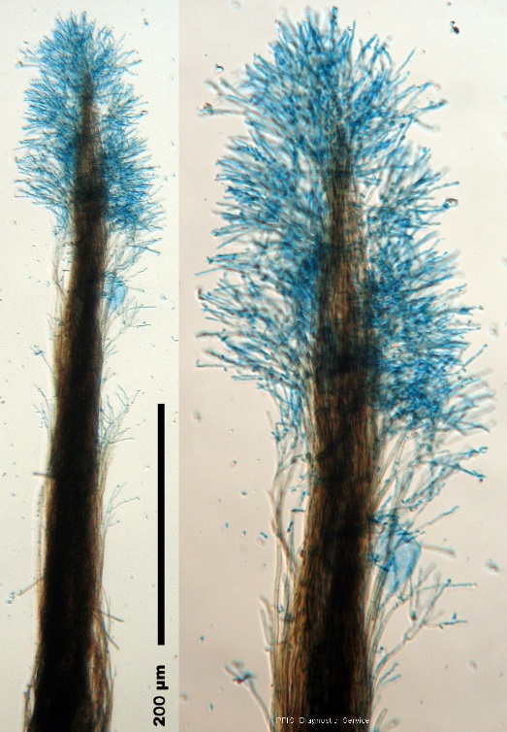
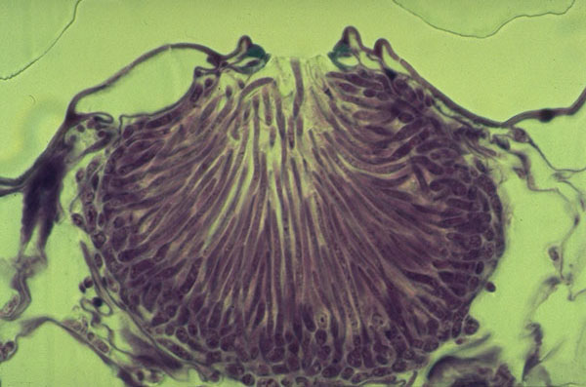
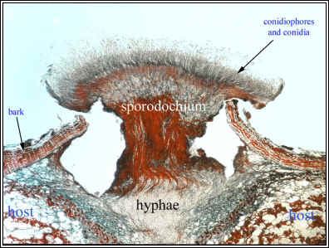
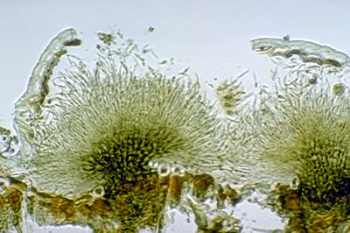
základním způsobem rozmnožování je tvorba konidií, a to jak přímo na myceliu, tak na konidioforech; konidiofory vyrůstají jednotlivě nebo v konidiomatech (obdoba plodnic) – pyknidách, acervulech, sporodochiích nebo synnematech)
http://www.pri.wur.nl/UK/research/research
+themes/Interaction+between+plants+pests+and+diseases/photowheat/
http://www.ppis.moag.gov.il/ppis
/plant_disease_gallery/D_S_W_S
/Rosellinia_necatrix_08-9.htm
Vlevo: pyknida Mycosphaerella graminicola; vlevo dole: acervulus Mycosphaerella pini (anamorfa Dothiostroma); vpravo dole: sporodochium Nectria cinnabarina (anamorfa Tubercularia); vpravo: synnema (= korémie) Rosellinia necatrix.
http://www.uoguelph.ca/~gbarron/MISC2003/nectriac.htm
http://www.eppo.org/QUARANTINE/fungi/Mycosphaerella_pini/SCIRPI_images.htm

Slide 4
• ke genetickým kombinacím dochází prostřednictvím parasexuálního procesu:
styk dvou haploidních mycelií => vytvoření můstků => jimi přejdou jádra => heterokaryotické mycelium => v něm může dojít ke splývání jader (různých i shodných genotypů) => diploidní jádra => během jejich dělení nastane mitotický crossing-over => tvoří se diploidní mycelium a konidie => haploidizace bez meiozy - v anafázi chromosomy nerovnoměrně rozděleny k pólům => některé haploidní konidie odlišné od rodičovských
– tímto procesem je zabezpečena genetická proměnlivost a tím i přizpůsobivost změnám podmínek
výskyt: na všech možných biotopech, suchozemských i vodních, zástupci saprofytičtí i parazitičtí (většinou fakultativně, ale i obligátně, někteří dokonce hyperparazité), i významné patogenní houby
systém se zdaleka nemusí krýt v pojetí rodů a druhů se systémem přirozeným, v němž jsou klasifikovány teleomorfy (1 teleomorfní rod může mít druhy ve více anamorfních a naopak <= dáno tím, že jeden teleomorfní rod i druh může tvořit více typů konidií a naopak různé teleomorfní rody tvoří konidie, příp. konidiomata stejného typu)
historicky byl systém založen na morfologii konidií (dnes již ustupuje do pozadí), v současnosti preferováno členění podle tvorby mycelia a konidiomat

Slide 5
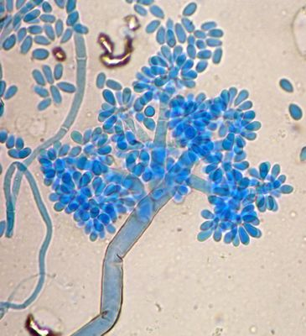
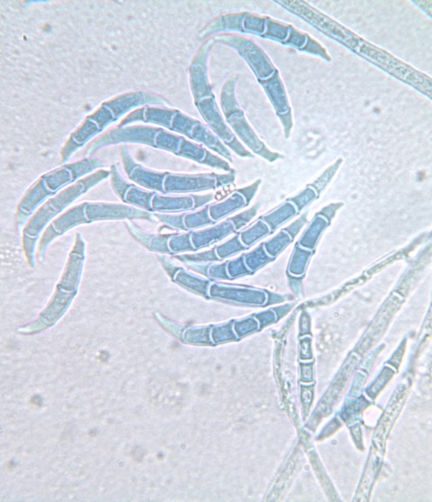
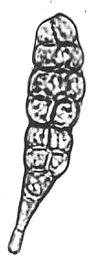
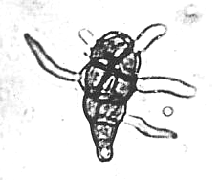
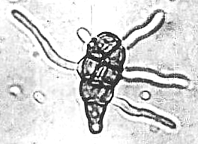
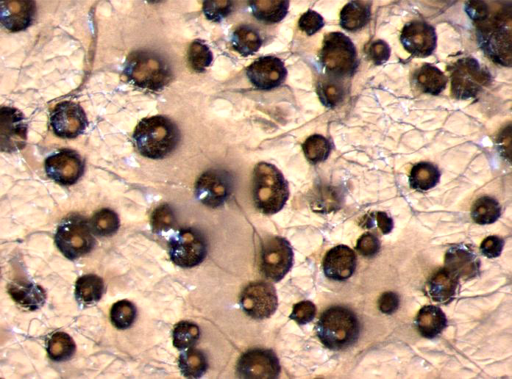
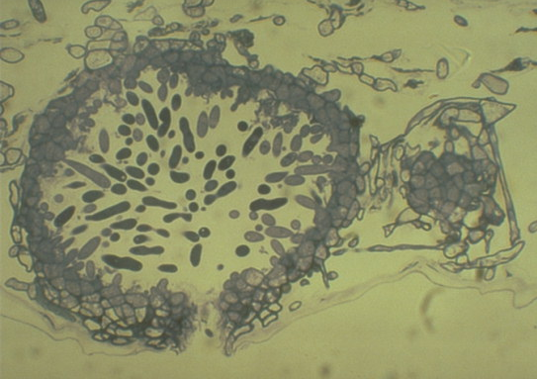
„Zďovitá“ konidie Alternaria tenuissima a klíčení Alternaria alternata (Dothideom., Pleosporales) z pěti buněk současně (čas. odstup 1 hodina)
Botrytis, konidiofor s konidiemi
Fusarium, vícebuněčné makrokonidie
Joëlle Dupont, http://www.mnhn.fr/microchampignons/joelle.html
http://www.globalcyran.com/usmicro/newimages/Fusarium.jpg
Phoma trachelii (Pleosporales), pyknidy
Ascochyta fabae (Pleosporales), průřez pyknidou
Foto: Magnus Gammelgaard, http://www.plante-doktor.dk/phoma.htm
B. Tivoli, http://www.inra.fr/hyp3/images/6030092.jpg

Slide 6
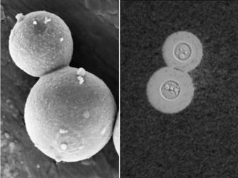
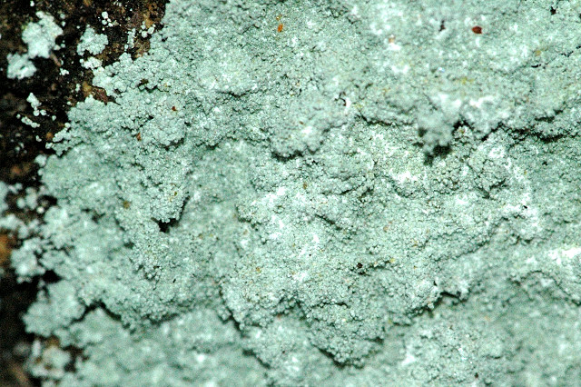
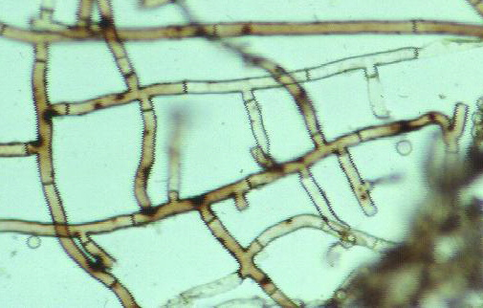
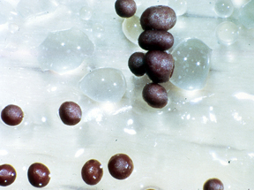
Cryptococcus neoformans, kvasinkovité stadium stopkovýtrusné houby z rodu Filobasidiella
http://www.bio.tamu.edu
/USERS/xlin/research1.html
Vpravo nahoře: Lepraria incana Foto J. K. Lindsey, http://www.commanster.eu/commanster/Mushrooms/Lichens/Lichens/Lepraria.incana.html
Rhizoctonia sp.
http://www.botany.hawaii.edu/faculty/wong/Bot201/Deuteromycota/rhizoc2.jpg
Sclerotium rolfsii
http://www.botany.hawaii.edu/faculty/wong/Bot201/Deuteromycota/Sclerotium_rolfsii1.jpg

Slide 7
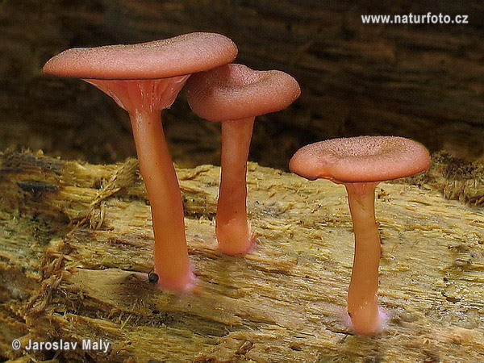
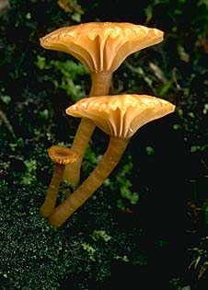
Pomocné oddělení: LICHENES - LIŠEJNÍKY
je obtížné přesně definovat, co je lišejník – definice různých autorů se o to pokouší zhruba ve smyslu, že jde o morfologicko-fyziologickou jednotku, ve které je obligátně vázán určitý druh houby (mykobiont) s určitým druhem řasy nebo sinice (fotobiont)
mykobiont – houbová složka je u více než 90 % druhů vřeckatá houba, zbytek tvoří houby stopkovýtrusné
• problematické je zařazení houby
Geosiphon pyriforme (Glomeromycota), tvořící symbiózu se sinicemi, které jsou však ve stélce lokalizovány ve vezikulech (nejde tedy o běžný typ lišejníkové stélky)
• mezi vřeckatými houbami najdeme řadu rodů, čeledí i některé řády pouze s lichenizovanými zástupci
– u stopkovýtrusných jde nanejvýš o rody, ale v řadě případů obsahuje jeden rod lichenizované i nelicheni-zované druhy (Omphalina s. l.)
• druhy hub tvořící lišejníky jsou obvykle specificky lichenizované, neschopné samostatného života
Vpravo lichenizovaná Omphalina umbellifera, vlevo nelichenizovaná O. discorosea (kalichovka lužní)
Foto Jaroslav Malý, http://www.naturfoto.cz/kalichovka-luzni-fotografie-3676.html
Foto Stephen et Sylvia Sharnoff, http://www.lichen.com/bigpix/Oumbellifera.html

Slide 8
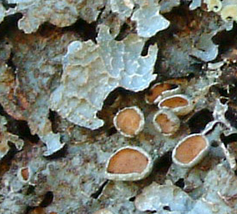
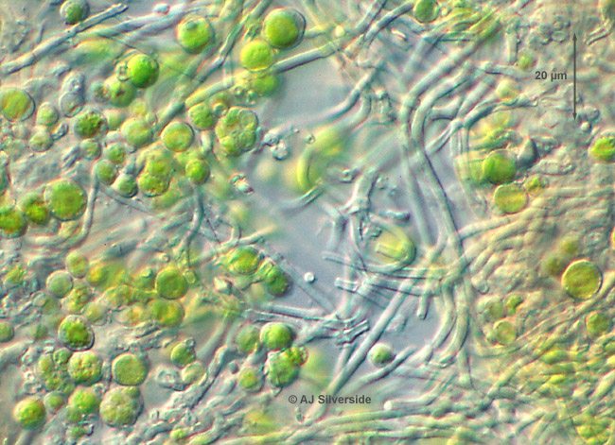
fotobiont – fotosyntetizjící složka řasová (v tom případě lze mluvit o fykobiontu) nebo sinicová (cyanobiont)
• nejčastějšími fotobionty jsou zelené řasy, po nich sinice a v ojedinělých případech různobrvky a chaluhy
• fotobionty lišejníků jsou běžně řasy (Trebouxia aj.) nebo sinice (Nostoc aj.), které se vyskytují jak volně, tak vázané v symbióze s houbou
• jeden druh řasy nebo sinice může být fotobiontem mnoha (i systematicky zcela nepříbuzných) lichenizovaných hub
• přímý kontakt mezi buňkami jednotlivých složek (ale nemusí k němu dojít) – z hyf mykobionta pronikají haustoria do buněk fotobionta
Terčovka brázditá (Parmelia sulcata) a buňky rodu Trebouxia ve stélce terčovky (měřítko 20 µm)
Foto AJ Silverside, http://www.lichens.lastdragon.org/Parmelia_sulcata.html

Slide 9
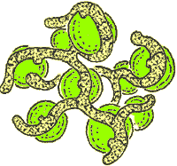
vztah mykobionta a fotobionta je zjednodušeně označován jako mutualistická (oboustranně prospěšná) symbióza
• spojení více mykobiontů s jedním fotobiontem může vést ke vzniku parasymbiózy (současné symbiózy obou mykobiontů s tím fotobiontem), ale také může "nový" mykobiont zlikvidovat "starého" (stávajícího)
– naopak setkání jednoho mykobionta s více fotobionty => vznik cefalodií - výběžků na povrchu stélky, ve kterých je další fotobiont lokalizován
– případ polysymbiózy: s lišejníkem žije v symbióze Azotobacter
• ve vztahu myko- a fotobionta nemusí jít vždy o pravou symbiózu – jde i o případy, že houba žije saprotrofně na odumřelých buňkách fotobionta, nebo dochází i k parazitismu z jedné i druhé strany (=> vede k teoriím, že v lišejníku jde obecně o "kontrolovanou" formu parazitismu – čím fylogeneticky starší, tím ustálenější)
stavba stélky – podle anatomie rozlišujeme dva typy:
• stélka homeomerická – buňky fotobionta a vlákna
mykobionta volně rozptýleny mezi sebou; tyto lišejníky
mívají stélku rosolovité konzistence (pod tento typ lze
zařadit i vláknité lišejníky – vlákno fotobionta obklopené
hyfami mykobionta)
– tvar homeomerických stélek určuje spíše fotobiont,
zatímco tvar heteromerických stélek určuje mykobiont
http://www.backyardnature.net/lichens.htm

Slide 10
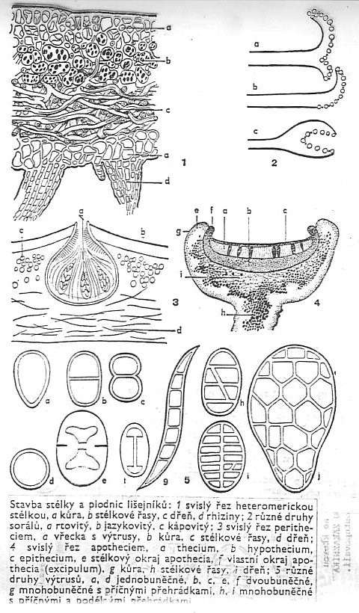
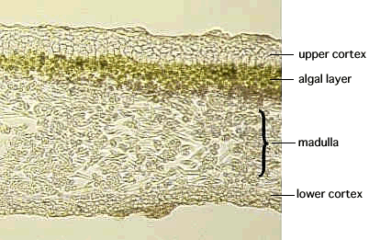
• stélka heteromerická – diferencovaná na jednotlivé vrstvy:
– svrchní kůru tvoří pevné izodiametrické buňky mykobionta (mechanická ochrana, omezení výparu),
– ve vrstvě gonidiové jsou buňky fotobionta, mezi nimi řídce hyfy (pronikají do buněk haustorii nebo ne),
– vrstva dřeňová obsahuje rozvolněná vlákna mykobionta,
– případně je u některých vytvořena spodní kůra stejné stavby jako svrchní (v ní bývají vytvořeny "otvory", jimiž proniká dřeňová vrstva na podklad – tzv. cyfely – slouží pro čerpání vody a živin; je-li namísto "otvorů" spodní kůra přerušena, mluvíme o pseudocyfelách);
ze spodní kůry mohou vybíhat do substrátu rhiziny (obdoba kořínků)
http://research.kahaku.go.jp/botany/chii-e/02/index.html

Slide 11
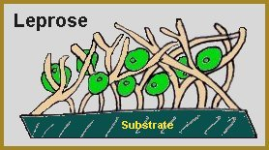
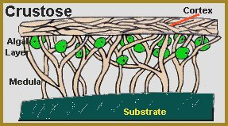
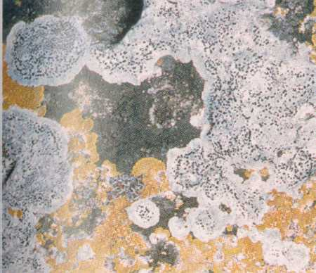
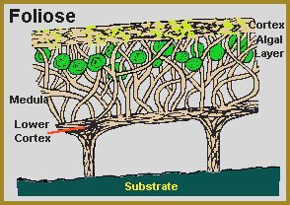
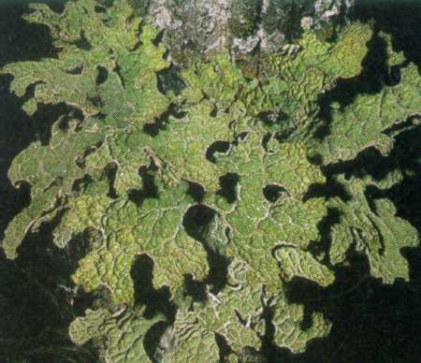
dělení typů stélek podle morfologie:
podle morfologie dělíme vlastně jen heteromerické stélky; homeomerické jsou rosolovité (díky slizu cyanobionta), vláknité nebo tzv. leprariové (práškovité, rozpadavé – anamorfní stadium)
• stélka korovitá je celou svou
plochou přirostlá (nebo vrostlá)
na substrát, obvykle chybí
spodní kůra
• stélka lupenitá je taktéž roz-
ložená do plochy, ale k podkladu
přirůstá jen některými místy,
část zlaločnatělé stélky může
od podkladu odstávat; na spodní
straně stélky bývají vytvořeny
rhiziny – "kořenující" svazky hyf
vrůstající do substrátu
Leprariová, korovitá a lupenitá stélka na příčném řezu
http://www.earthlife.net/lichens/lichen.html

Slide 12
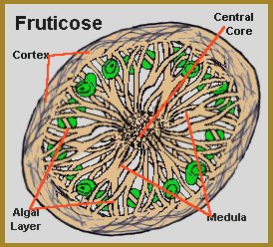
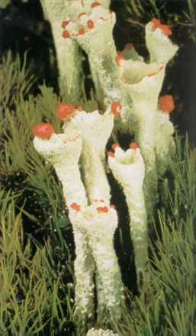
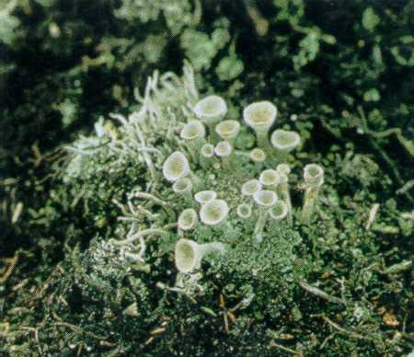
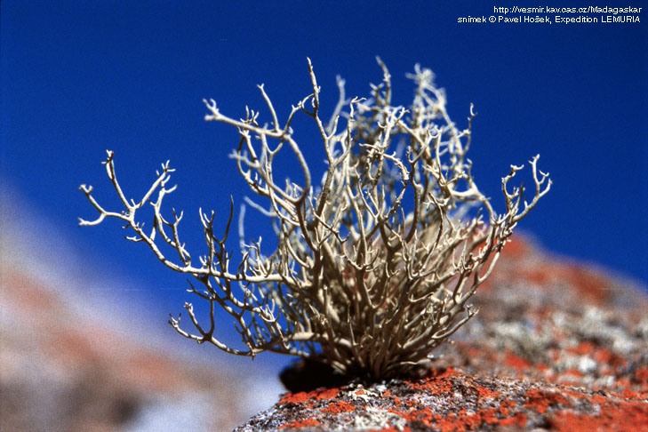
• stélka keříčkovitá je v kontaktu se substrátem jen svojí "bází", je vystoupavá nebo naopak visící ("vousatá" u epifytických druhů), je charakteristická radiální stavbou (na řezu tvoří vrstvy korová, gonidiová a dřeňová soustředné kruhy, nejsou "nad sebou" jako u ploše rozložených stélek)
• přechodným typem je stélka dimorfická – část stélky je lupenitá (thallus horizontalis) a část keříčkovitě vystoupavá (thallus verticalis)
keříčkovité, válcovité nebo pohárkovité útvary - podecia – na svém vrcholu nesou plodnice (např. u dutohlávek)
Příčný řez svislou částí keříčkovité stélky
http://www.earthlife.net/lichens/lichen.html
R. Moore, W. D. Clark, K. R. Stern & D. Vodopich: Botany, 1995 (2x).
Foto Pavel Hošek, http://www.vesmir.kav.cas.cz/Madagaskar
Vpravo keříčkovitá stélka, uprostřed dimorfická, vlevo podecia dutohlávky

Slide 13
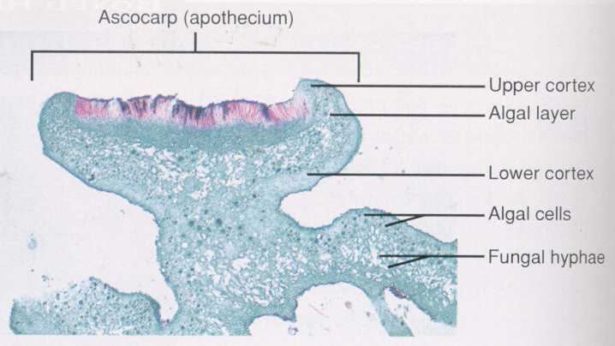
rozmnožování:
pohlavní rozmnožování je pouze záležitostí mykobionta – v případě rozmnožo-vání askosporami (resp. bazidiosporami) je pak odkázán na opětovné "setkání" se svým fotobiontem; některé druhy proto tvoří tzv. hymeniální gonidie – buňky řas, které pronikají do thecia (hymenia) plodnic a šíří se spolu se sporami
Průřez apotheciem vystupujícím z povrchu heteromerické stélky
Zdroj: R. Moore, W. D. Clark, K. R. Stern & D. Vodopich: Botany. - Wm. C. Brown Publ., 1995.
společné šíření obou složek zajišťuje rozmnožování nepohlavní
• nejjednodušším typem je fragmentace stélky a růst nových stélek z úlomků

Slide 14
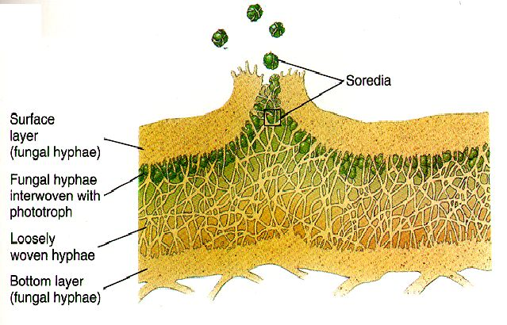
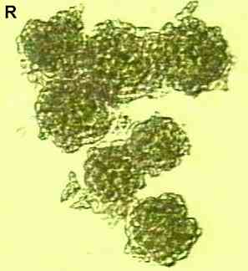
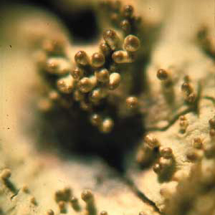
• o něco složitější typ představují soredie – částečky stélky tvořící se na povrchu, obsahující buňky fotobionta propletené hyfami houby => jejich odlomení
od stélky vede k šíření
– soredie se tvoří buď nahodile na povrchu
stélky, nebo na určitých okrajových částech
zvaných sorály
• odvozeným typem rozmnožovacích útvarů
jsou isidie - válcovité výrůstky z povrchu
stélky, v nichž je zachována heteromerická stavba
všech tří vrstev => taktéž šíření jejich odlomením
– bývají odlišovány též fylidie (lupenitá obdoba isidií) a schizidie (odtržení povrchu stélky s fotobiontem)
Isidie Xanthoparmelia australasica
http://www.anbg.gov.au/cryptogams/underworld/panel-4/index.html
Nahoře: schéma uvolňování soredií z povrchu stélky
http://biology.unm.edu/ccouncil/Biology_203/Summaries/Fungi.htm
Dole: soredie Physcia grisea
http://www.biology.ed.ac.uk/research/groups/jdeacon/microbes/lichen.htm

Slide 15
ekologicko-fyziologická charakteristika: autotrofní organismy; spojení houby a řasy/sinice umožňuje těmto organismům růst na místech, kde by se samotné jednotlivé složky "nechytly" - fotosyntéza umožňuje život na anorganickém substrátu, mykobiont zprostředkovává čerpání vody, živin a ochranu proti výparu (růst na extrémně suchých stanovištích - až 62 týdnů bez vody), příp. kompetiční výhody
příjem CO₂ zajišťuje fotobiont, příjem O₂ a nitrátů obě složky (cyanobionti, příp. symbiotický Azotobacter též atmosférický dusík)
lišejníky vrůstají hyfami po celé ploše do substrátu (kámen, půda, u epifytických lišejníků povrch rostlin, nejčastěji kůra), případně kontakt se substrátem zajišťují rhiziny
růst je oproti jiným organismům pomalý (roky, i desítky let, nejstarší korovité stélky odhadem 4500 let)
hromadění radioaktivních látek ve stélkách – možnost sledování zamoření oblastí jejich výskytu
produkce "lišejníkových látek" - mohou sloužit jako zásobní látky, působit antibioticky (proti bakteriím i jiným houbám) i odpuzovat býložravce, ale klidně být i prostým "odpadem" metabolismu
některé druhy produkují jedovaté látky (deriváty kyseliny vulpinové) působící na nervovou soustavu (používány ve Skandinávii k hubení vlků)

Slide 16
výskyt: od rovníku k pólům, na nejrůznějších stanovištích (extrém v Antarktidě – zcela uvnitř kamenů)
kvůli svému pomalému růstu nejsou kompetičně silné, rostou hlavně na stanovištích, kde jiné organismy růst nemohou – zde jsou často prvotním sukcesním stadiem, jejich odumřelé stélky tvoří první organickou složku půdy tvořící se na čistě minerálním podkladu
využití: vzácně jako potrava ("mana" - Lecanora esculenta), spíše jako krmivo, potrava pro zvěř
některé druhy využívány v lidovém lékařství (Lobaria pulmonaria), při výrobu barviv, v parfumerii aj.
řada druhů slouží jako dobré indikátory čistoty ovzduší
systém:
dnes jsou lichenizované houby řazeny do systému hub podle svého mykobionta
• v rámci vřeckatých hub některé řády obsahují jen lichenizované houby (Lecanorales, Verrucariales a pár dalších), jiné obsahují některé lichenizované zástupce (Ostropales aj.)
• lichenizované stopkovýtrusné houby nalezneme jen mezi houbami rouškatými (z pododdělení Agaricomycotina) v čeledích Thelephoraceae, Corticiaceae, Clavariaceae a richolomataceae

Slide 17
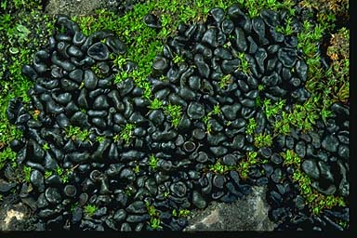
Třída: LECANOROMYCETES (pokračování přehledu pododd. Pezizomycotina)
obsahuje několik řádů lichenizovaných hub, zde je zmíněn nejvýznamnější Lecanorales v širším pojetí
(pro účely redukované přednášky jsou sem vřazeni též zástupci dalších řádů lichenizovaných vřeckatých hub)
řád Lecanorales – početný řád (přes 5800 druhů) lichenizovaných hub (zahrnuje asi polovinu druhů lišejníků)
• různé typy stélek i fotobionti, plodnice apothecia s askohymeniálním vývojem, parafýzy někdy vytvářejí epithecium
vřecka tlustostěnná, tzv. lekanorový typ (něco mezi uni- a bitunikátními vřecky – otevírání vřecka je dvoustupňové, ale nedojde k vyhřeznutí vnitřní vrstvy mimo vnější)
• spor je ve vřecku 2-8 (i víc), jsou jedno-
i vícebuněčné
– Collema (huspeník) – slizovitá homeo-
merická stélka, promísena vlákna houby
a buňky fotobionta (Nostoc)
Huspeník Collema coccophorum
http://www.lichen.com/bigpix/Ccoccophorum.html

Slide 18
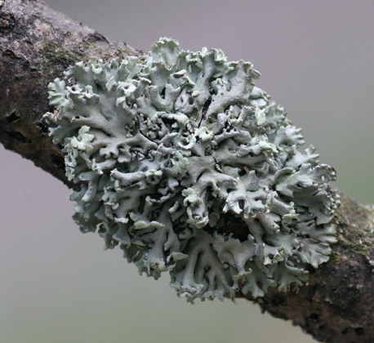
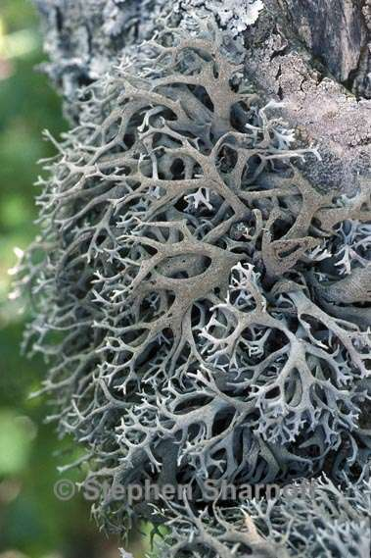
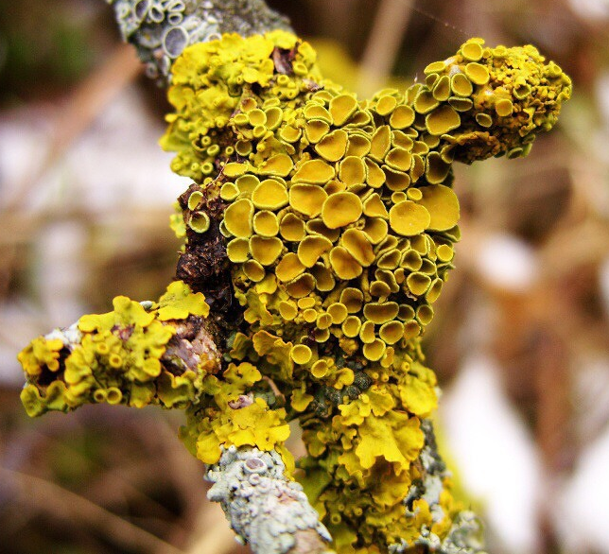
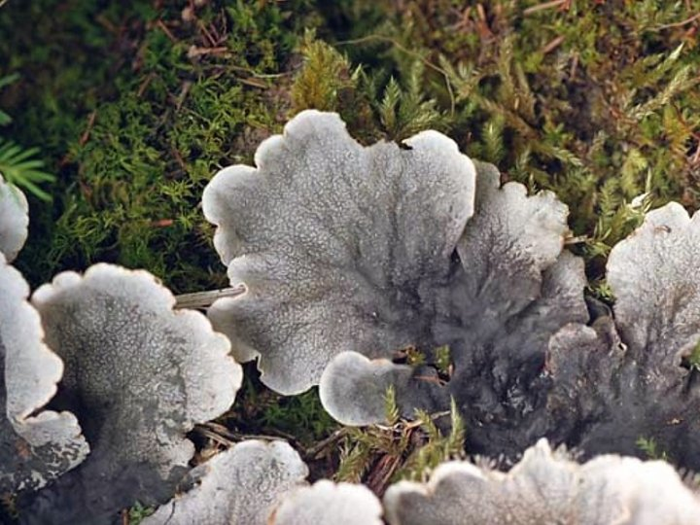
– běžné rody s lupenitou stélkou: Parmelia, Hypogymnia (česky oboje terčovka), Physcia (terčovník), Xanthoria (terčník), Peltigera (hávnatka), Lobaria (důlkatec), Umbilicaria (pupkovka) – přirostlá k substrátu jen v jednom místě
– stélku lupenitě-keříčkovitou mají Cetraria (pukléřka), Pseudevernia, Evernia (větvičník)
Terčovka bublinatá (Hypogymnia physodes)
Foto Jiří Bohdal, http://www.naturephoto-cz.eu/hypogymnia-physodes-picture-1610.html
Větvičník otrubičný (Pseudevernia furfuracea)
Foto Stephen Sharnoff, http://www.sharnoffphotos.com
/lichensF/pseudevernia_furfuracea.html
Vpravo dole:
Hávnatka psí (Peltigera canina)
http://www.mezistromy.cz/cz/fotogalerie/byliny
Terčník zední (Xanthoria parietina)
http://www.fotoaparat.cz/index.php?r=25&rp=464151&gal=photo

Slide 19
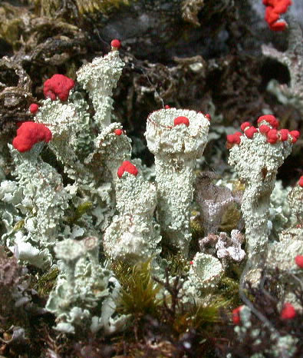
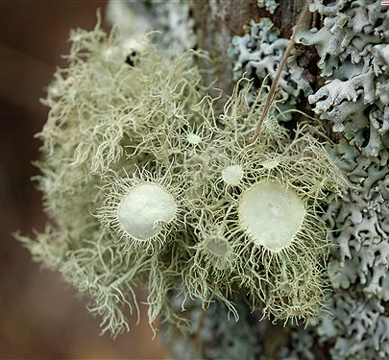
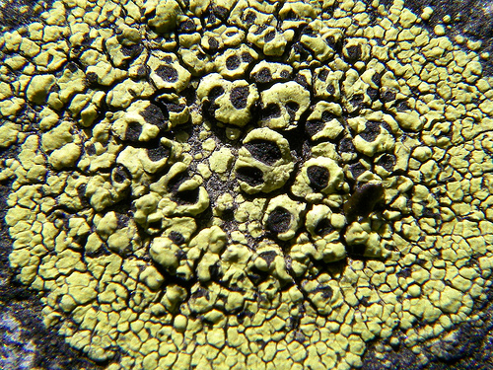
– Cladonia (dutohlávka) – druhy s lupenitým základem stélky a vzhůru trčícími podecii, nesoucími apothecia
– čistě keříčkovité jsou druhy rodů Usnea (provazovka), Alectoria (vousatec) – oboje epifyté, stélky visí z větví
– k substrátu zcela přirostlé korovité lišejníky – Rhizocarpon (mapovník), Lecidea (šálečka)
Vlevo nahoře: Dutohlávka Cladonia diversa
Foto Carl Farmer, http://www.nature-diary.co.uk/2007-05-26.htm
Vlevo dole: Provazovka Usnea florida
Foto J. R. Crellin, http://www.floralimages.co.uk/pusneaflori.htm
Mapovník Rhizocarpon sp.
http://www.flickr.com
/photos/laajala/485461821/

